Slide 2
BUNNY BOUTIQUE

Slide 3
FOB: $ 3.78
PVP: S/. 29.9
FOB: $ 3.22
PVP: S/. 24.9
FOB: $ 3.93
PVP: S/. 24.9
FOB: $ 4.09
PVP: S/. 29.9

Slide 4
FOB: $ 8.67
PVP: S/. 69.9
FOB: $ 5.02
PVP: S/. 39.9
FOB: $ 5.41
PVP: S/. 39.9
FOB: $ 7.09
PVP: S/. 54.9

Slide 5
BUNNY BOUTIQUE
FOB: $ 10.96
PVP: S/. 85.9
FOB: $ 10.33
PVP: S/. 79.9
FOB: $ 10.41
PVP: S/. 79.9

Slide 6
ROLLING BALL

Slide 7
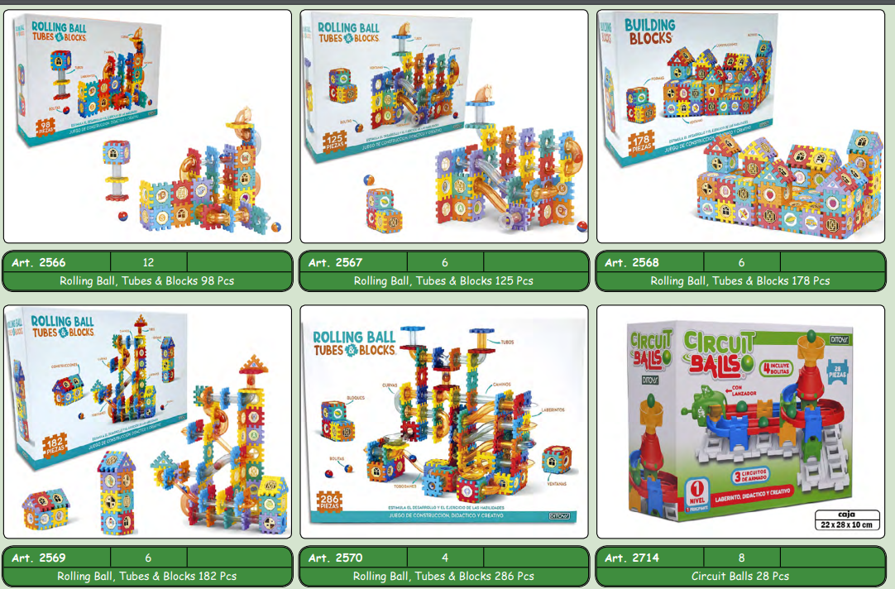
FOB: $ 3.78
PVP: S/. 29.9
FOB: $ 2.24
PVP: S/. 17.9
FOB: $ 3.17
PVP: S/. 24.9
FOB: $ 3.98
PVP: S/. 29.9
FOB: $ 4.36
PVP: S/. 34.9
FOB: $ 3.06
PVP: S/. 23.9
FOB: $ 2.07
PVP: S/. 16.9
FOB: $ 1.06
PVP: S/. 8.9
FOB: $ 3.22
PVP: S/. 24.9
FOB: $ 3.93
PVP: S/. 24.9
FOB: $ 4.09
PVP: S/. 29.9
FOB: $ 4.24
PVP: S. 34.9
FOB: $ 7.26
PVP: S/. 59.9

Slide 8
GEOMETRIK FORM

Slide 9
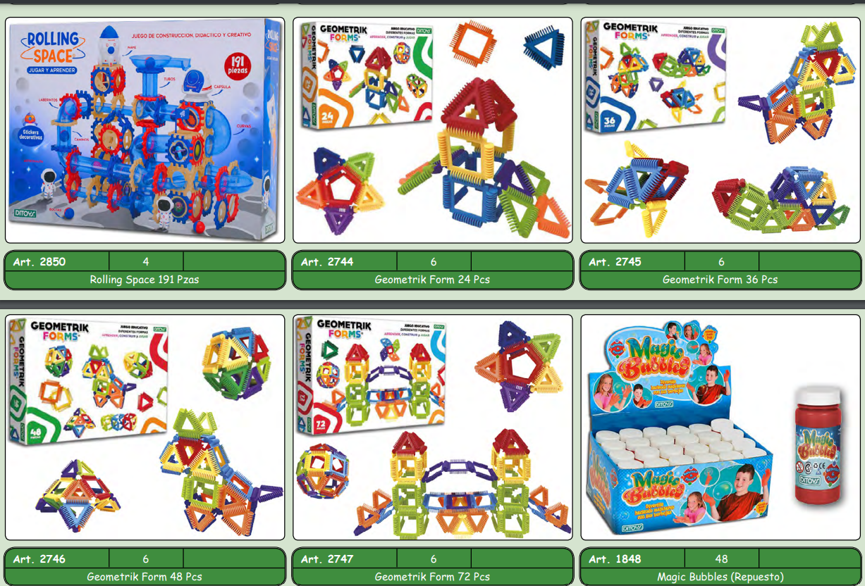
FOB: $ 5.05
PVP: S/. 39.9
FOB: $ 3.78
PVP: S/. 29.9
FOB: $ 3.98
PVP: S/. 29.9
FOB: $ 2.24
PVP: S/. 17.9
FOB: $ 1.89
PVP: S/. 14.9
FOB: $ 2.79
PVP: S/. 21.9
FOB: $ 3.17
PVP: S/. 24.9
FOB: $ 4.36
PVP: S/. 34.9
FOB: $ 3.06
PVP: S/. 23.9
FOB: $ 1.06
PVP: S/. 8.9
FOB: $ 2.07
PVP: S/. 16.9
https://www.instagram.com/ditoysjuguetes/reel/C_lw8bnSgsI/?api=1%2F&hl=zh-cn
https://www.youtube.com/watch?v=jNAZZ5swzfw
FOB: $ 3.22
PVP: S/. 24.9
FOB: $ 3.93
PVP: S/. 24.9
FOB: $ 4.09
PVP: S/. 29.9
FOB: $ 4.24
PVP: S. 34.9
FOB: $ 7.26
PVP: S/. 59.9
FOB: $ 3.81
PVP: S/. 29.9
FOB: $ 5.51
PVP: S/. 44.9

Slide 10
ELITE FORCE

Slide 11
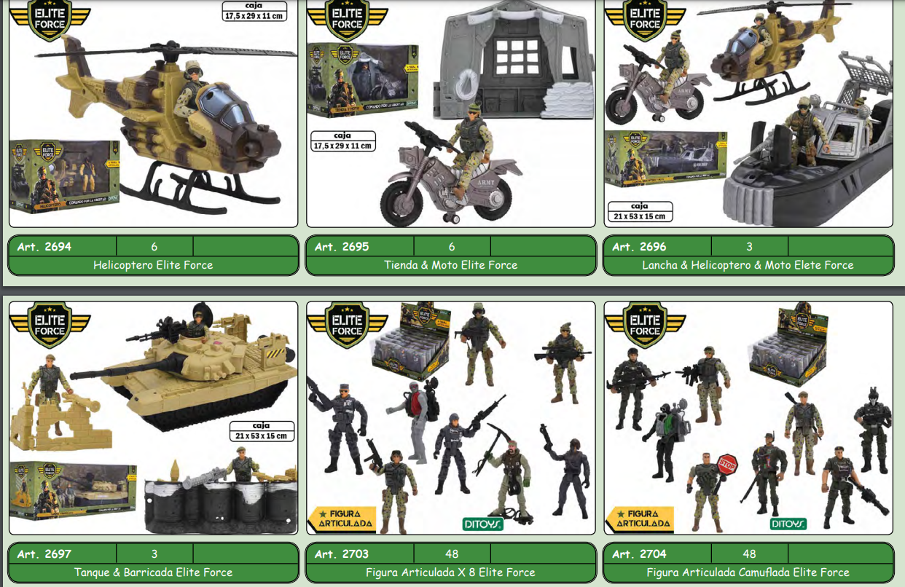
FOB: $ 2.91
PVP: S/. 24.9
FOB: $ 2.91
PVP: S/. 24.9
FOB: $ 6.44
PVP: S/. 49.9
FOB: $ 3.78
PVP: S/. 29.9
FOB: $ 4.36
PVP: S/. 34.9
FOB: $ 3.06
PVP: S/. 23.9
FOB: $ 2.07
PVP: S/. 16.9
FOB: $ 1.06
PVP: S/. 8.9
FOB: $ 6.66
PVP: S/. 54.9
FOB: $ 0.55
PVP: S/. 4.9
FOB: $ 4.09
PVP: S/. 29.9
FOB: $ 3.22
PVP: S/. 24.9
FOB: $ 3.93
PVP: S/. 24.9
FOB: $ 0.55
PVP: S/. 4.9

Slide 12
FOB: $ 2.91
PVP: S/. 24.9
FOB: $ 2.91
PVP: S/. 24.9
FOB: $ 6.44
PVP: S/. 49.9
FOB: $ 3.78
PVP: S/. 29.9
https://www.youtube.com/watch?v=5oeSkg6nUvA
FOB: $ 4.36
PVP: S/. 34.9
FOB: $ 3.06
PVP: S/. 23.9
FOB: $ 2.07
PVP: S/. 16.9
FOB: $ 1.06
PVP: S/. 8.9
FOB: $ 6.66
PVP: S/. 54.9
FOB: $ 0.55
PVP: S/. 4.9
FOB: $ 4.09
PVP: S/. 29.9
FOB: $ 3.22
PVP: S/. 24.9
FOB: $ 3.93
PVP: S/. 24.9
FOB: $ 0.55
PVP: S/. 4.9

Slide 13
MAX SHOOT

Slide 14
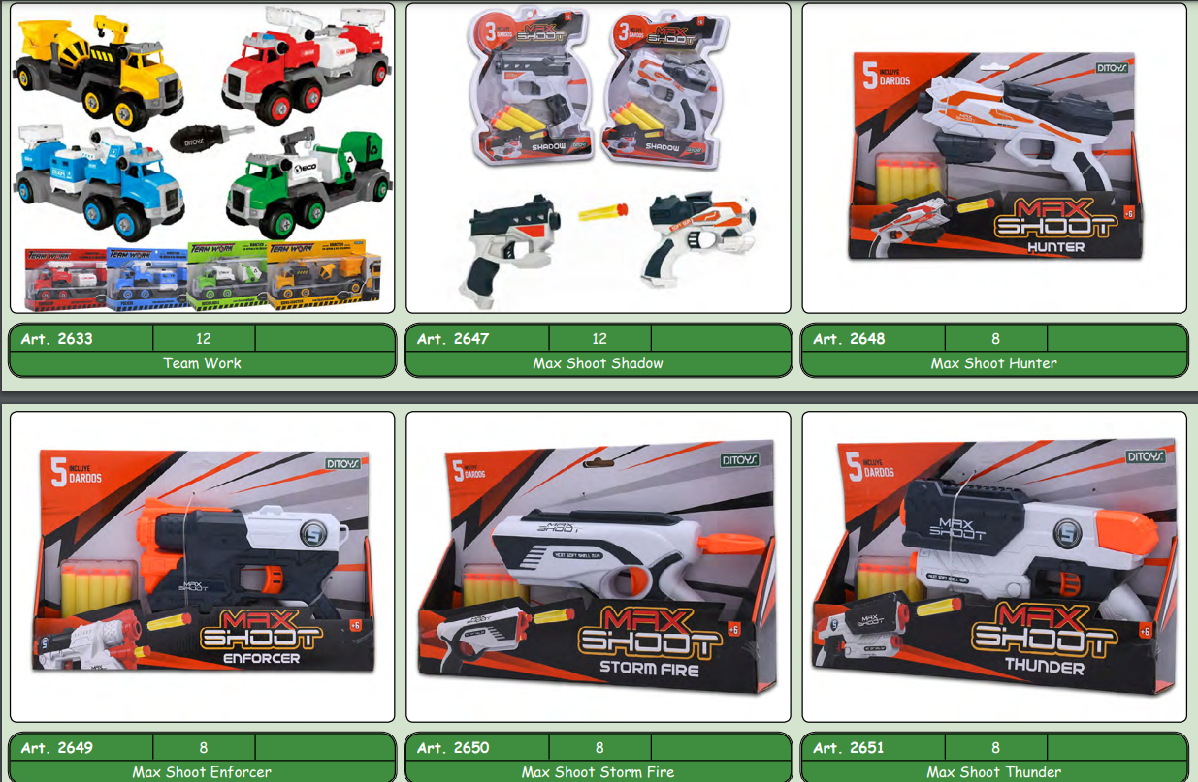
FOB: $ 2.91
PVP: S/. 24.9
FOB: $ 2.91
PVP: S/. 24.9
FOB: $ 6.44
PVP: S/. 49.9
FOB: $ 3.78
PVP: S/. 29.9
FOB: $ 1.36
PVP: S/. 10.9
FOB: $ 1.53
PVP: S/. 11.9
https://www.youtube.com/watch?v=5oeSkg6nUvA
FOB: $ 4.36
PVP: S/. 34.9
FOB: $ 3.06
PVP: S/. 23.9
FOB: $ 2.07
PVP: S/. 16.9
FOB: $ 1.06
PVP: S/. 8.9
FOB: $ 6.66
PVP: S/. 54.9
FOB: $ 0.55
PVP: S/. 4.9
FOB: $ 4.09
PVP: S/. 29.9
FOB: $ 3.22
PVP: S/. 24.9
FOB: $ 3.93
PVP: S/. 24.9
FOB: $ 0.55
PVP: S/. 4.9
FOB: $ 1.67
PVP: S/. 13.0
FOB: $ 1.83
PVP: S/. 14.3
FOB: $ 2.22
PVP: S/. 17.9

Slide 15
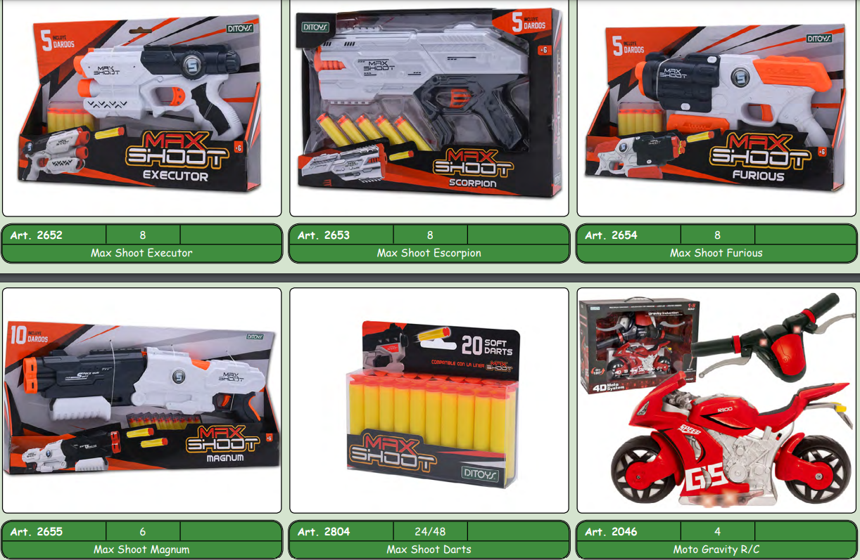
FOB: $ 2.91
PVP: S/. 24.9
FOB: $ 2.91
PVP: S/. 24.9
FOB: $ 6.44
PVP: S/. 49.9
FOB: $ 1.59
PVP: S/. 12.9
FOB: $ 2.19
PVP: S/. 17.9
FOB: $ 2.18
PVP: S/. 16.9
FOB: $ 3.78
PVP: S/. 29.9
https://www.youtube.com/watch?v=5oeSkg6nUvA
FOB: $ 4.36
PVP: S/. 34.9
FOB: $ 3.06
PVP: S/. 23.9
https://www.instagram.com/ditoysjuguetes/reel/C6zXp6DPGE8/
FOB: $ 2.07
PVP: S/. 16.9
FOB: $ 1.06
PVP: S/. 8.9
FOB: $ 6.66
PVP: S/. 54.9
FOB: $ 0.55
PVP: S/. 4.9
FOB: $ 4.09
PVP: S/. 29.9
FOB: $ 3.22
PVP: S/. 24.9
FOB: $ 3.93
PVP: S/. 24.9
FOB: $ 0.55
PVP: S/. 4.9
FOB: $ 3.68
PVP: S/. 29.9
FOB: $ 0.51
PVP: S/. 3.9

Slide 16
PET VET & MY LOOK

Slide 17
FOB: $ 3.22
PVP: S/. 24.9
FOB: $ 3.78
PVP: S/. 29.9
FOB: $ 3.22
PVP: S/. 24.9
FOB: $ 3.38
PVP: S/. 29.9
FOB: $ 3.22
PVP: S/. 24.9
FOB: $ 2.3
PVP: S/. 19.9
FOB: $ 4.36
PVP: S/. 34.9
FOB: $ 3.06
PVP: S/. 23.9
FOB: $ 2.07
PVP: S/. 16.9
FOB: $ 1.06
PVP: S/. 8.9
FOB: $ 3.22
PVP: S/. 24.9
FOB: $ 3.93
PVP: S/. 24.9
FOB: $ 4.09
PVP: S/. 29.9
FOB: $ 3.38
PVP: S/. 29.9
FOB: $ 2.3
PVP: S/. 19.9

Slide 19
BURBUJAS CON LICENCIA

Slide 20
JUEGOS DE MESA

Slide 21
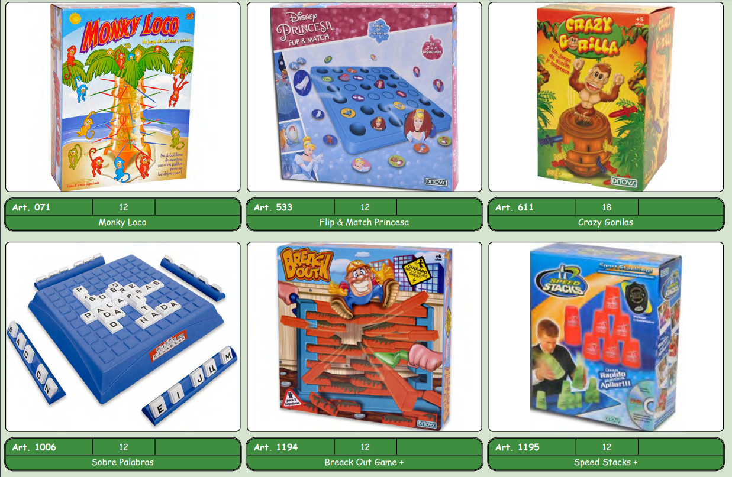
FOB: $ 2.51
PVP: S/. 19.9
FOB: $ 2.69
PVP: S/. 19.9
FOB: $ 3.78
PVP: S/. 29.9
FOB: $ 2.60
PVP: S/. 19.9
PVP: S/. 29.9
FOB: $ 3.22
PVP: S/. 24.9
FOB: $ 3.93
PVP: S/. 24.9

Slide 22
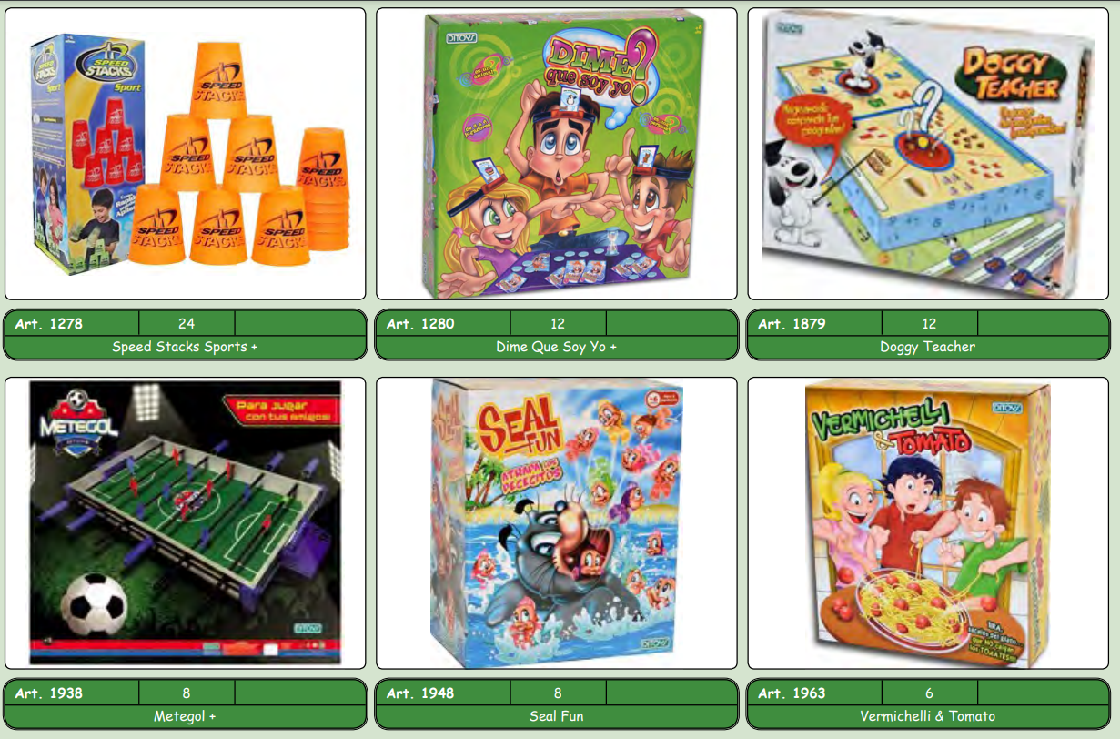
FOB: $ 2.45
PVP: S/. 19.9
FOB: $ 3.78
PVP: S/. 29.9
FOB: $ 3.22
PVP: S/. 24.9
FOB: $ 3.93
PVP: S/. 24.9
FOB: $ 4.09
PVP: S/. 29.9

Slide 23
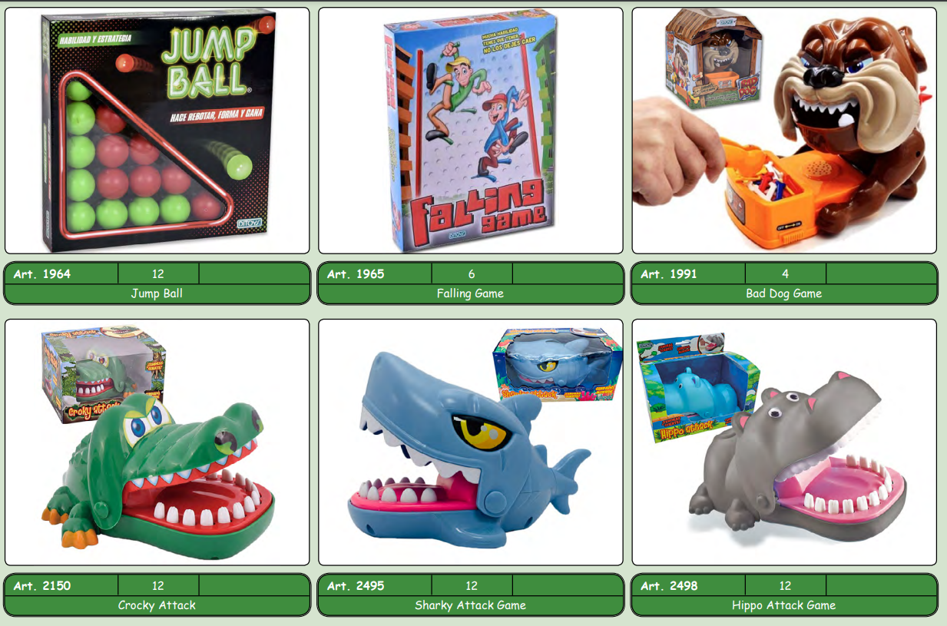
FOB: $ 3.78
PVP: S/. 29.9
https://www.youtube.com/watch?v=3X9Ba_pwTTA
FOB: $ 1.78
FOB: $ 4.09
PVP: S/. 14.9
FOB: $ 3.22
PVP: S/. 24.9
FOB: $ 2.31
PVP: S/. 17.9
PVP: S/. 29.9
FOB: $ 1.83
PVP: S/. 14.9
FOB: $ 3.93
PVP: S/. 24.9

Slide 24
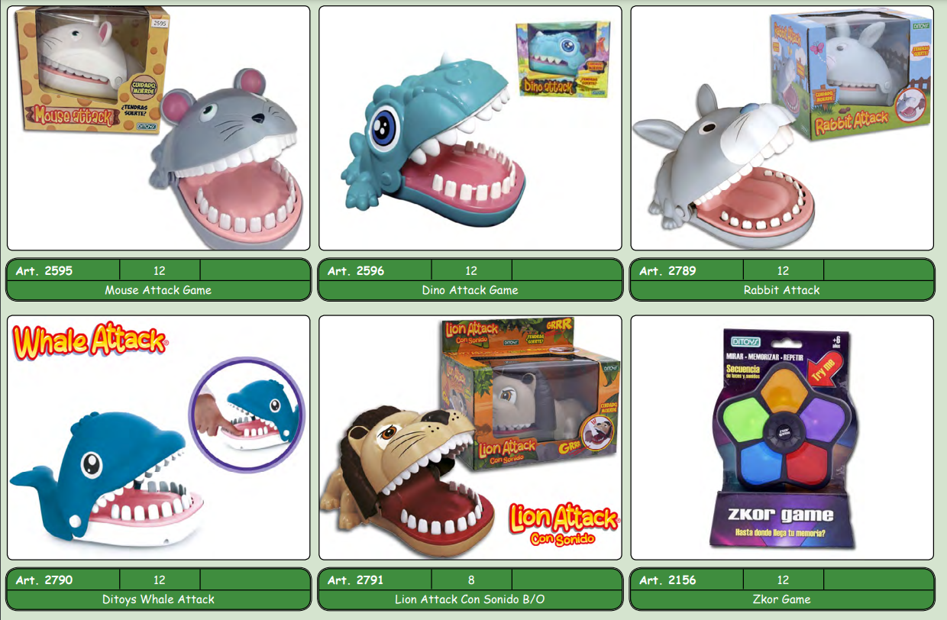
FOB: $ 1.84
PVP: S/. 14.9
FOB: $ 1.84
PVP: S/. 14.9
FOB: $ 3.78
PVP: S/. 29.9
FOB: $ 4.09
FOB: $ 2.76
PVP: S/. 29.9
FOB: $ 3.22
PVP: S/. 24.9
FOB: $ 3.93
PVP: S/. 24.9
PVP: S/. 22.9

Slide 25
FOB: $ 5.43
PVP: S/. 44.9
FOB: $ 3.78
PVP: S/. 29.9
FOB: $ 3.22
PVP: S/. 24.9
FOB: $ 3.93
PVP: S/. 24.9
FOB: $ 4.09
PVP: S/. 29.9

Slide 26
FOB: $ 3.78
PVP: S/. 29.9
FOB: $ 3.22
PVP: S/. 24.9
FOB: $ 3.93
PVP: S/. 24.9
FOB: $ 4.09
PVP: S/. 29.9
FOB: $ 2.36
PVP: S/. 18.9
FOB: $ 4.83
PVP: S/. 39.9

Slide 27
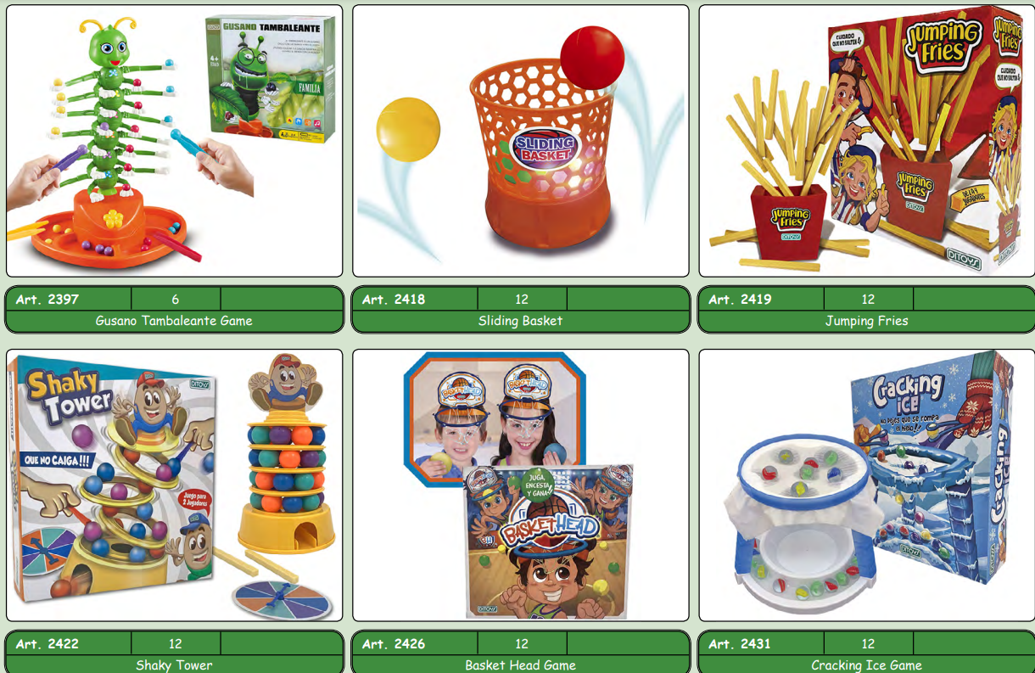
FOB: $ 3.78
PVP: S/. 29.9
FOB: $ 3.22
PVP: S/. 24.9
FOB: $ 3.93
PVP: S/. 24.9
FOB: $ 4.09
PVP: S/. 29.9

Slide 28
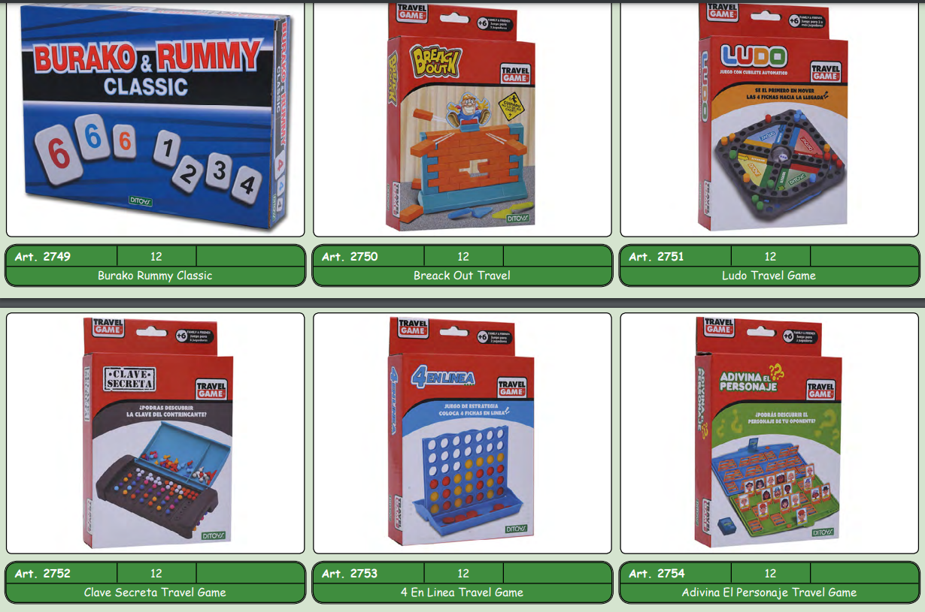
FOB: $ 1.06
PVP: S/. 8.9
FOB: $ 3.78
PVP: S/. 29.9
FOB: $ 2.07
PVP: S/. 16.9
FOB: $ 1.22
PVP: S/. 9.9
FOB: $ 3.22
PVP: S/. 24.9
FOB: $ 3.93
PVP: S/. 24.9
FOB: $ 4.09
PVP: S/. 29.9
Notes:
13 cm x 16 cm.

Slide 29
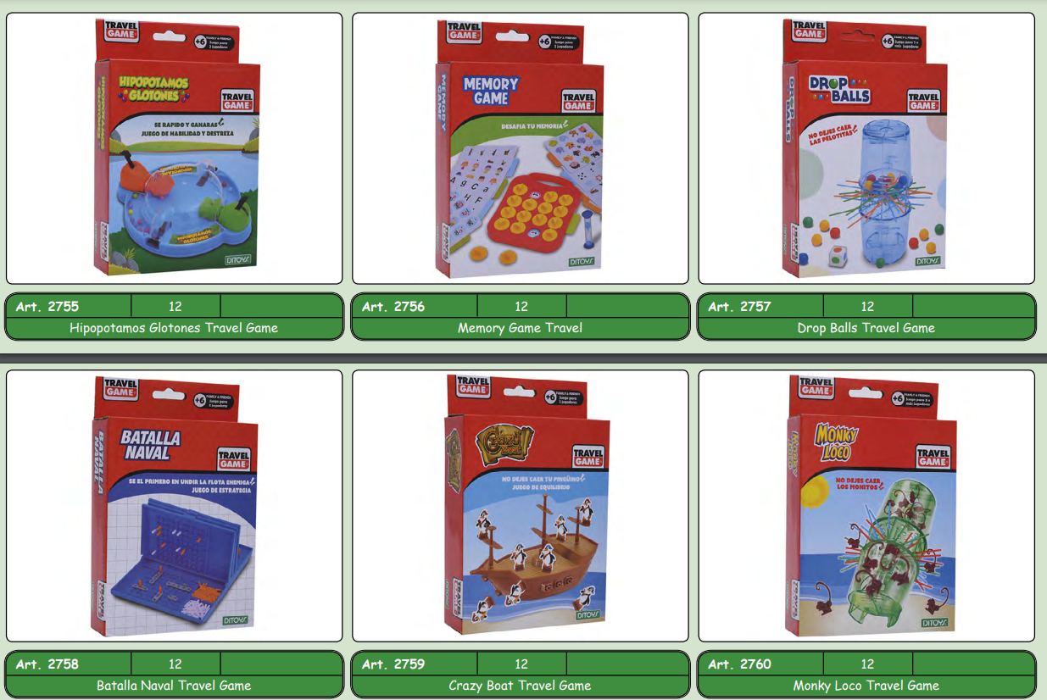
FOB: $ 1.32
PVP: S/. 10.9
FOB: $ 3.78
PVP: S/. 29.9
FOB: $ 1.68
PVP: S/. 12.9
FOB: $ 1.29
PVP: S/. 9.9
FOB: $ 2.07
PVP: S/. 16.9
FOB: $ 1.06
PVP: S/. 8.9
FOB: $ 3.22
PVP: S/. 24.9
FOB: $ 3.93
PVP: S/. 24.9
FOB: $ 4.09
PVP: S/. 29.9
FOB: $ 1.18
PVP: S/. 9.9

Slide 30
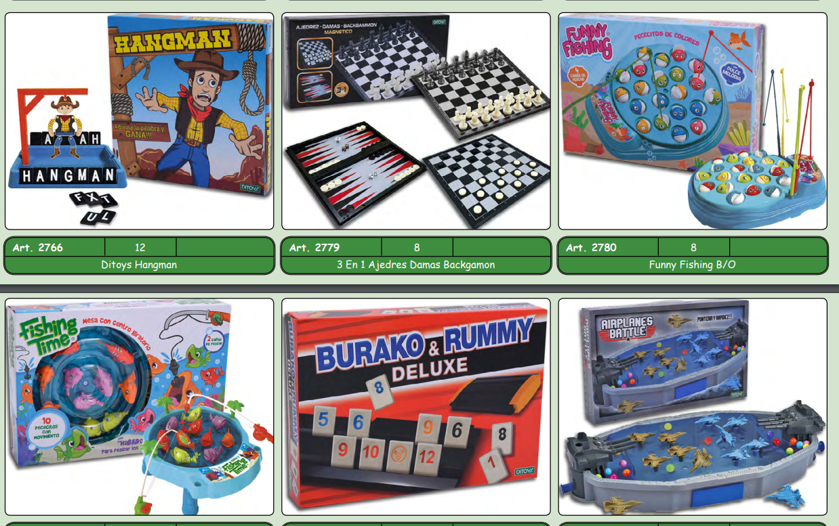
FOB: $ 3.78
PVP: S/. 29.9
FOB: $ 4.36
PVP: S/. 34.9
FOB: $ 3.06
PVP: S/. 23.9
FOB: $ 2.07
PVP: S/. 16.9
FOB: $ 1.06
PVP: S/. 8.9
FOB: $ 3.22
PVP: S/. 24.9
FOB: $ 3.93
PVP: S/. 24.9
FOB: $ 4.09
PVP: S/. 29.9
FOB: $ 2.84
PVP: S/. 19.9

Slide 31
CONVERTIBLES

Slide 32
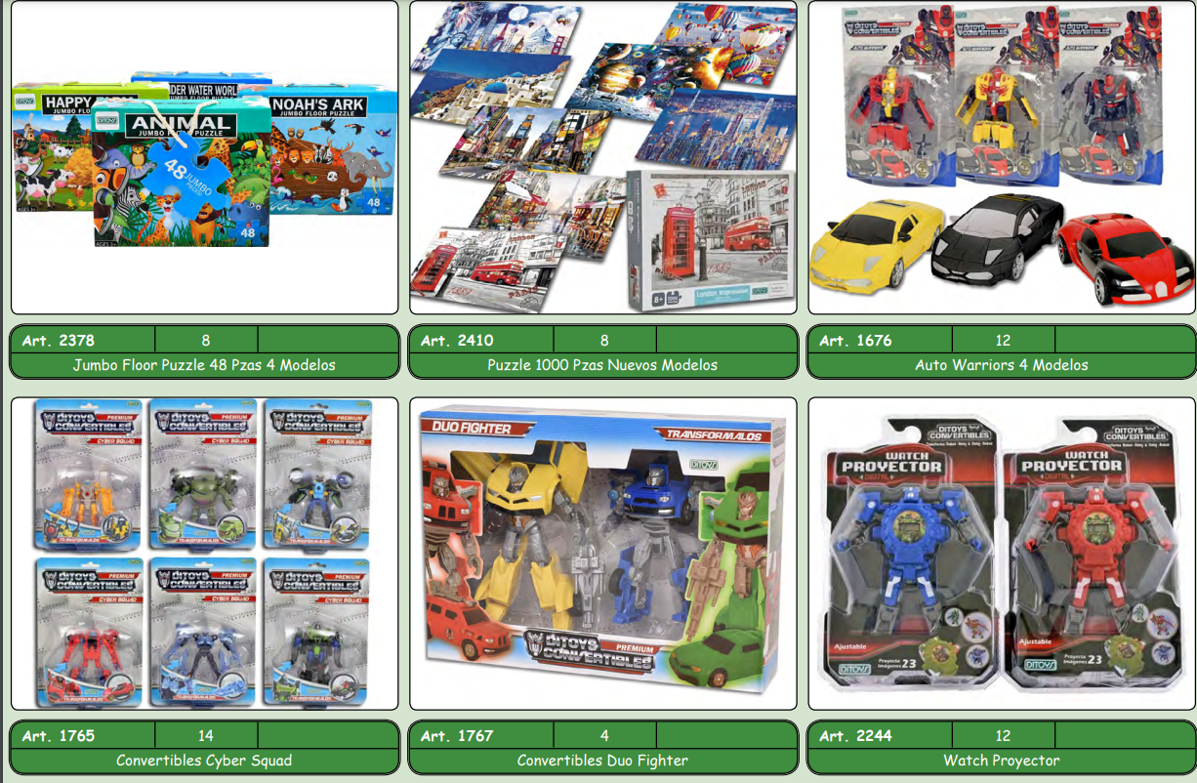
FOB: $ 3.78
PVP: S/. 29.9
FOB: $ 1.92
PVP: S/. 15
FOB: $ 4.36
PVP: S/. 34.9
FOB: $ 3.06
PVP: S/. 23.9
FOB: $ 2.07
PVP: S/. 16.9
FOB: $ 1.06
PVP: S/. 8.9
FOB: $ 3.22
PVP: S/. 24.9
FOB: $ 3.93
PVP: S/. 24.9
FOB: $ 4.09
PVP: S/. 29.9
FOB: $ 1.44
PVP: S/. 11

Slide 33
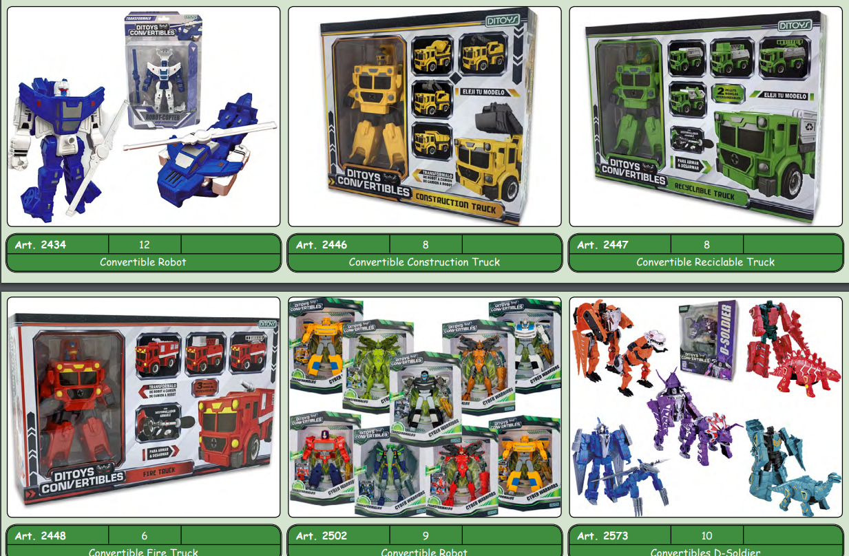
FOB: $ 3.78
PVP: S/. 29.9
FOB: $ 1.17
PVP: S/. 9.00
FOB: $ 2.69
PVP: S/. 19.9
FOB: $ 3.14
PVP: S/. 24.9
FOB: $ 4.36
PVP: S/. 34.9
FOB: $ 3.06
PVP: S/. 23.9
FOB: $ 2.07
PVP: S/. 16.9
FOB: $ 1.06
PVP: S/. 8.9
FOB: $ 3.22
PVP: S/. 24.9
FOB: $ 3.93
PVP: S/. 24.9
FOB: $ 4.09
PVP: S/. 29.9
FOB: $ 3.57
PVP: S/. 29.9
FOB: $ 2.62
PVP: S/. 19.9

Slide 34
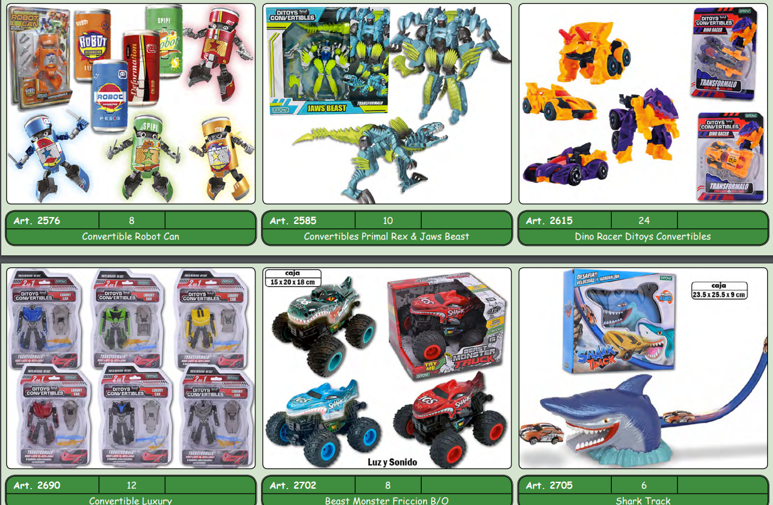
FOB: $ 3.78
PVP: S/. 29.9
FOB: $ 1.16
PVP: S/. 9
FOB: $ 4.36
PVP: S/. 34.9
FOB: $ 3.06
PVP: S/. 23.9
FOB: $ 2.07
PVP: S/. 16.9
FOB: $ 1.06
PVP: S/. 8.9
FOB: $ 3.22
PVP: S/. 24.9
FOB: $ 3.93
PVP: S/. 24.9
FOB: $ 4.09
PVP: S/. 29.9
FOB: $ 2.3
PVP: S/. 19.9

Slide 35
LICENCIAS

Slide 36
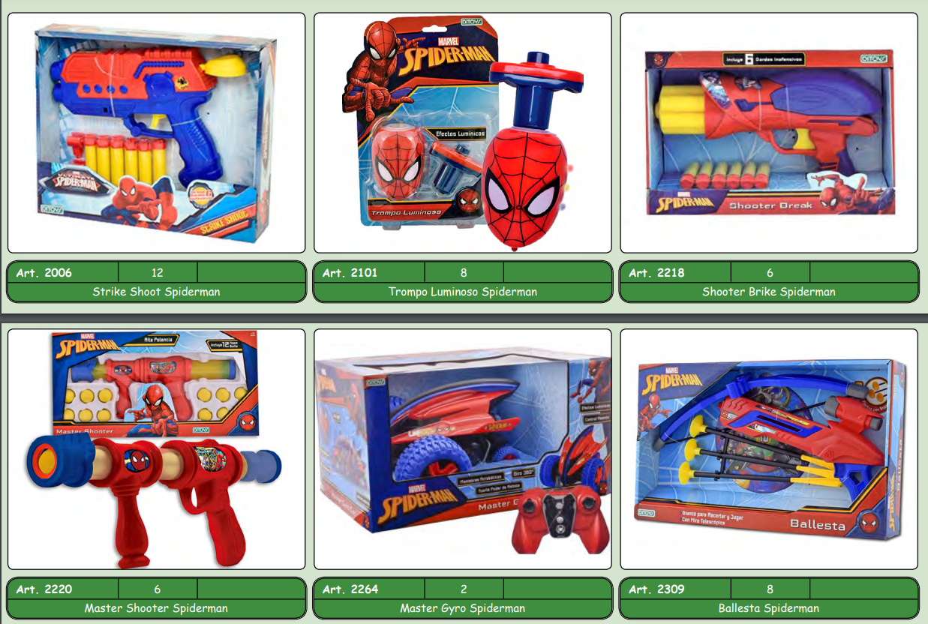
FOB: $ 1.26
PVP: S/. 9
FOB: $ 3.78
PVP: S/. 29.9
FOB: $ 4.36
PVP: S/. 34.9
FOB: $ 3.06
PVP: S/. 23.9
FOB: $ 2.07
PVP: S/. 16.9
FOB: $ 1.06
PVP: S/. 8.9
FOB: $ 3.22
PVP: S/. 24.9
FOB: $ 3.93
PVP: S/. 24.9
FOB: $ 4.09
PVP: S/. 29.9

Slide 37
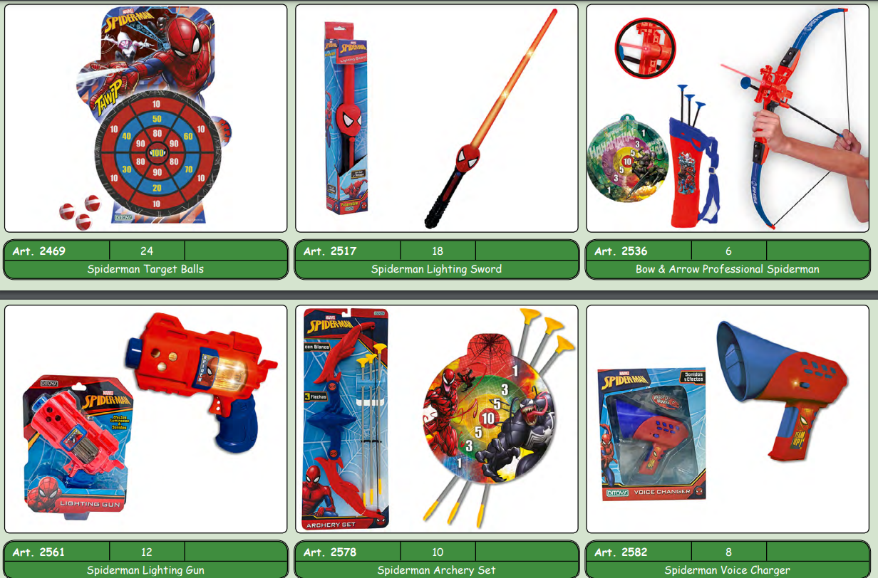
FOB: $ 0.93
PVP: S/. 7.00
FOB: $ 3.78
PVP: S/. 29.9
FOB: $ 4.36
PVP: S/. 34.9
FOB: $ 3.06
PVP: S/. 23.9
FOB: $ 2.07
PVP: S/. 16.9
FOB: $ 1.06
PVP: S/. 8.9
FOB: $ 3.22
PVP: S/. 24.9
FOB: $ 3.93
PVP: S/. 24.9
FOB: $ 4.09
PVP: S/. 29.9

Slide 38
FOB: $ 3.78
PVP: S/. 29.9
FOB: $ 3.22
PVP: S/. 24.9
FOB: $ 3.93
PVP: S/. 24.9
FOB: $ 4.09
PVP: S/. 29.9

